Slide 1
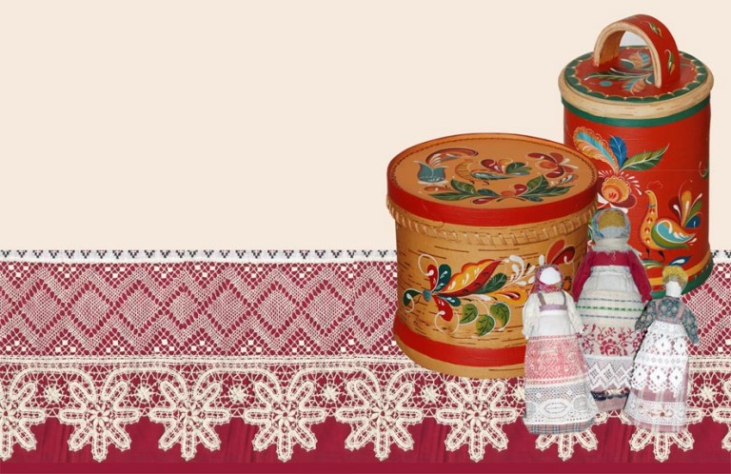
Народные игрушки

Slide 2
История народной игрушки начинается в глубокой древности. Она связана с творчеством народа, с народным искусством, с фольклором. Игрушка - одна из самых древнейших форм творчества, на протяжении веков она изменялась вместе со всей народной культурой, впитывая в себя ее национальные особенности и своеобразие.

Slide 3
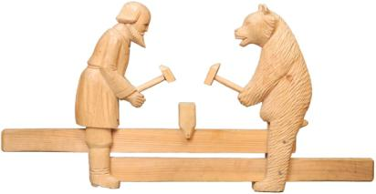
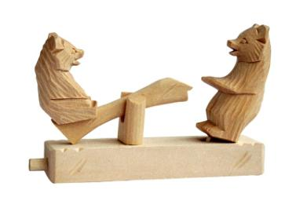
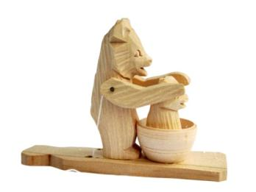
Богородская игрушка
Пестрые деревянные курочки на подставке,
фигурки кузнецов, мужика и медведя-
потяни за планку, и они застучат
молоточками по маленькой наковальне…
Забавные игрушки, известные на Руси с
незапамятных времён, стали основным
народным промыслом для жителей
подмосковного села Богородское.

Slide 4
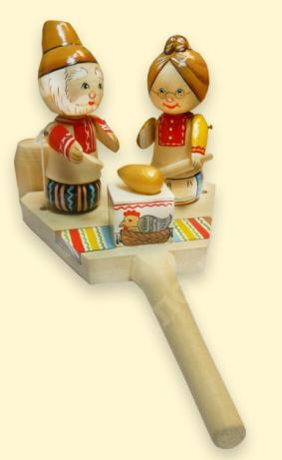
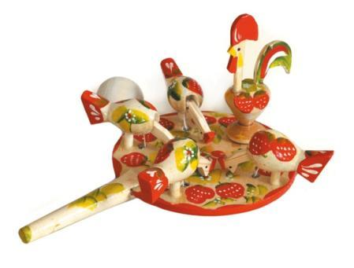
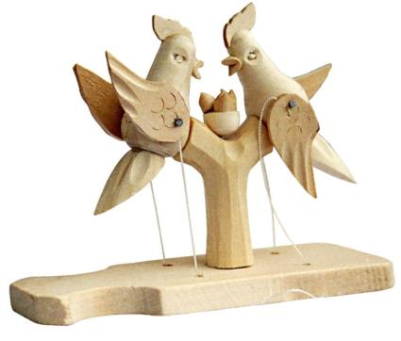
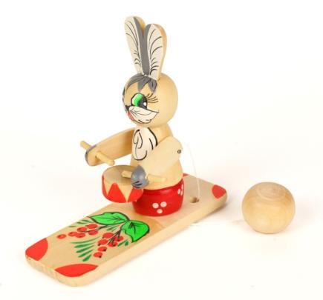

Slide 5
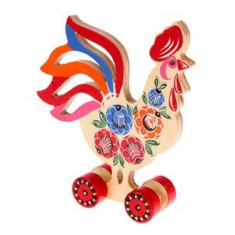
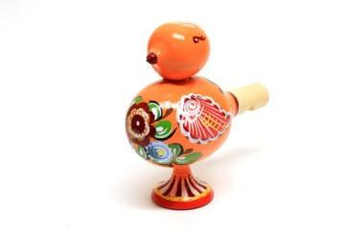
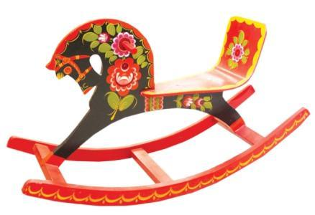
Городецкие игрушки
Другой старинный игрушечный промысел
зародился возле Городца. Эта игрушка
известна под названием городецкая «топорщина».
Больше всего здешние кустари делали коньков в
упряжке – по одному, паре или тройке, затем
ставили их с возчиками на колёса и получался экипаж. Городецкая роспись это фантастические
цветы, кони, птицы, украшающие детскую
мебель, игрушки, прялки, посуду, разного
рода сувениры.

Slide 6
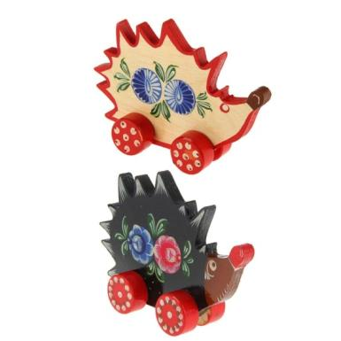
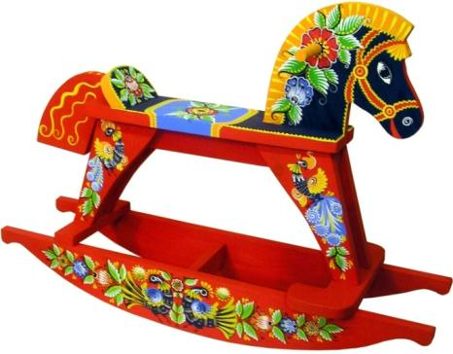
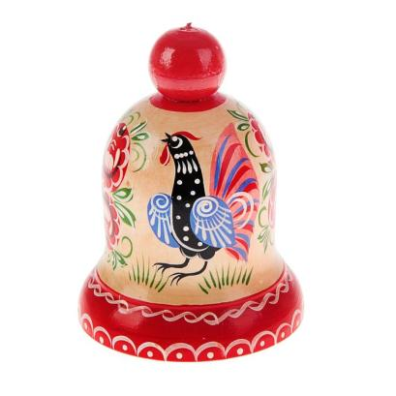
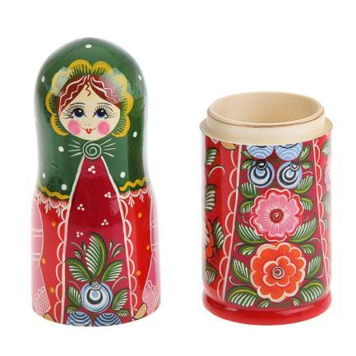

Slide 7
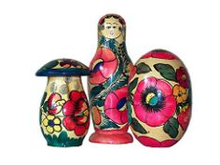
Полхов - Майданские «таратушки»
Одним из широко известных промыслов
расписной деревянной игрушки является
Полхов – Майдан Нижегородской области.
Мастера делают самые разнообразные игрушки-
свистульки, матрёшки, пирамидки, каталки на
палочке, детские балалайки и называется всё
это забавным словом – «таратушки».

Slide 8
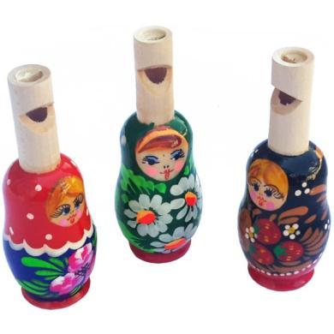
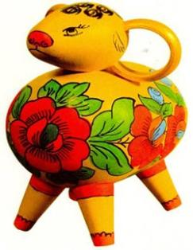
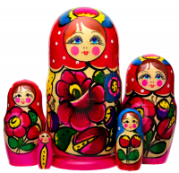
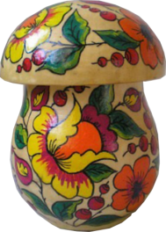

Slide 9
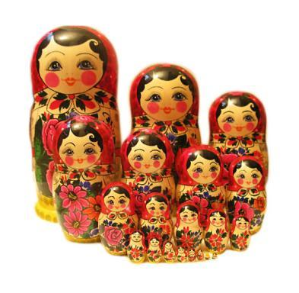
Семеновская игрушка
Изготовлением токарных игрушек в Семёнове занимались
с незапамятных времён. Мастера делали яблоки, груши,
паровозики, ведёрочки. Позже появилась матрёшка.
Семёновская матрешка отличается от других своей
многоемкостью. В неё вкладывают до 15-18 разноцветных
кукол. В основе композиций лежит фартук, на котором
изображен большой букет пышных цветов.

Slide 10
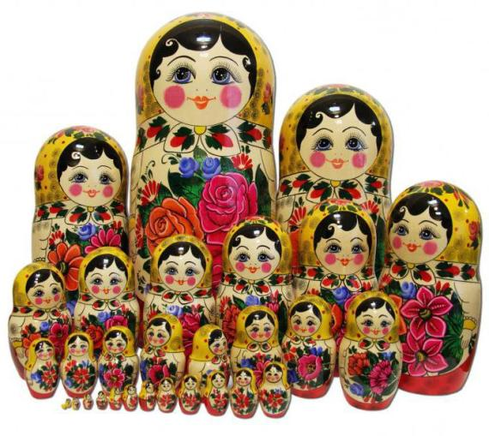
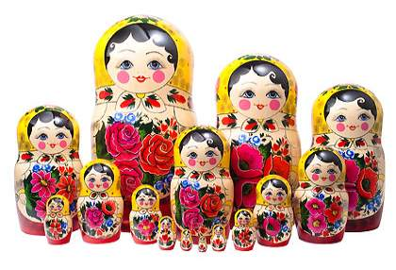
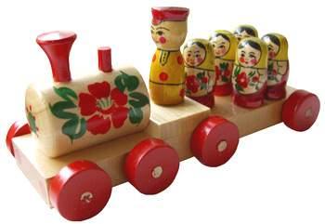

Slide 11
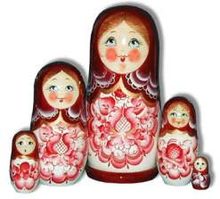
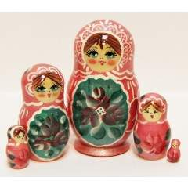
Сергиев-посадская матрешка
Игрушечная столица России, где
несколько веков развивались игрушечные промыслы - это
Сергиев - Посад. Славится
Сергиев-Посад своей матрешкой.
Я из Сергиев - Посада
Встрече с вами очень рада.
Мне художниками дан
Яркий русский сарафан.
Я имею с давних пор
На переднике узор.
Знаменит платочек мой
Разноцветною каймой.

Slide 12
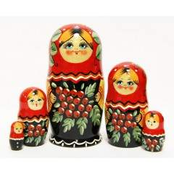
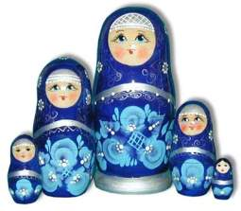
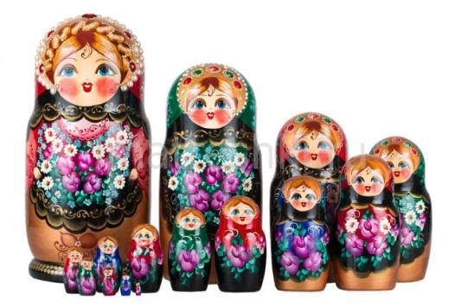
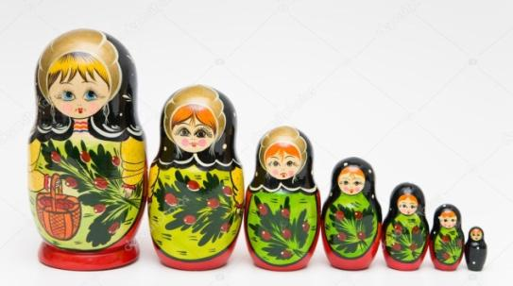

Slide 13
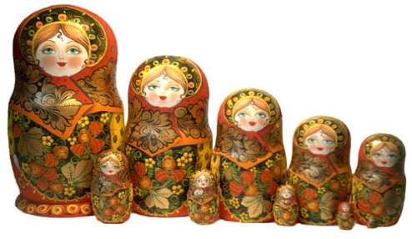
Золотая хохлома
Хохломская роспись – русский народный
художественный промысел; возник в 17 веке
в селе Хохлома. Декоративная роспись на
деревянных изделиях (игрушки, посуда, мебель)
отличается тонким растительным узором,
выполненным красным и чёрным (реже зелёным)
тонами и золотом по золотистому фону.

Slide 14
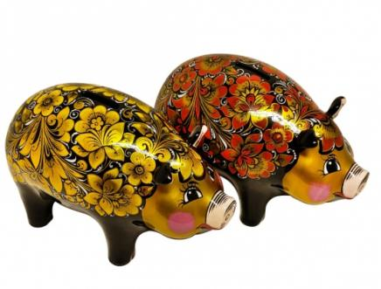
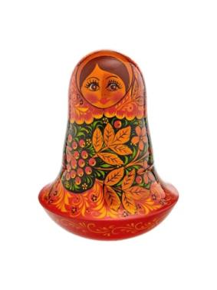
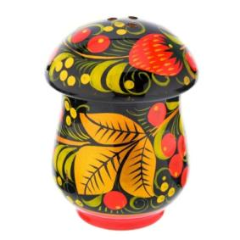
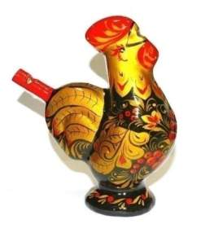
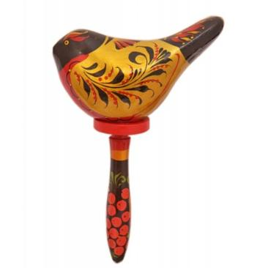
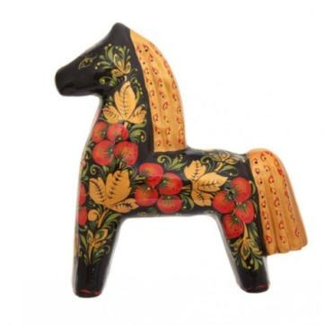

Slide 15
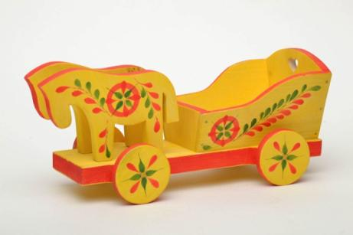
Федосеевская «топорщина»
Промысел сложился в конце 19 века в деревне Федосеево.
Яркая раскраска, нанесённая по жёлтому фону стала характерной для федосеевской игрушки. Делалась эта игрушка из щепы, вырубалась топором и отличалась исключительным разнообразием. Кораблик не просто катился на колёсах, а ещё и приводил в движение другие детали внутри. Карусель закручивалась и раскручивалась обратно сама. Сейчас уже нет таких мастеров.

Slide 16
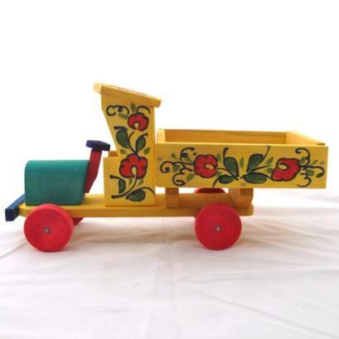
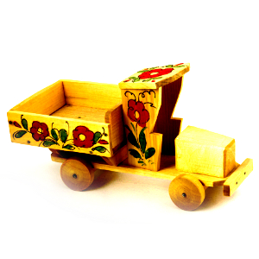
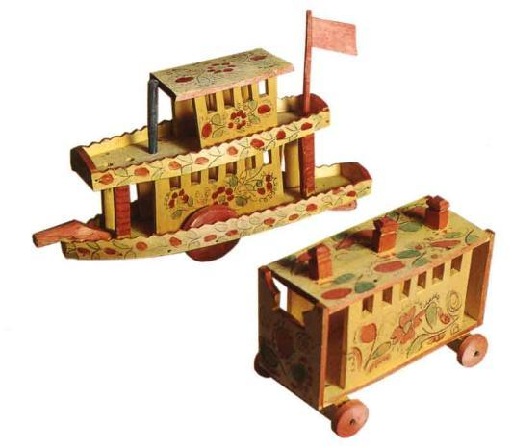
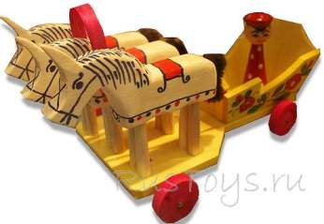

Slide 17
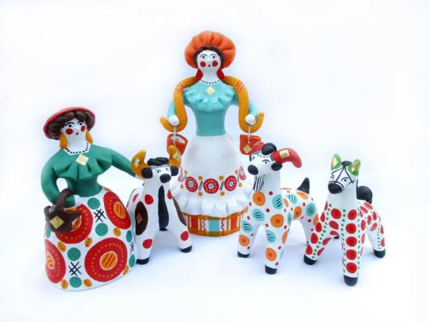
Дымковская игрушка
Дымковская игрушка одна из самых старинных промыслов России, ей более 400 лет.
Начиналось всё со свистулек для забавы детей. Женщины слободы Дымково лепили их для ярмарки. Из небольшого глиняного шарика с отверстиями свистулька превращалась в барашка, лошадку, всадника на коне, барыню, в фигуры зверей и птиц. Каждая игрушка уникальна и единственна. Не может быть двух одинаковых изделий. Расписывают игрушки геометрическим рисунком (кругами, точками, овалами, полосами и волнами), используют много красного, желтого, синего, зелёного цветов.

Slide 18
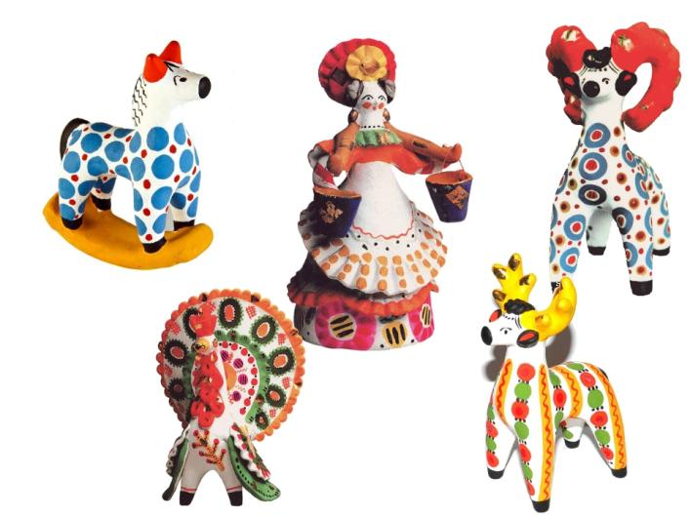
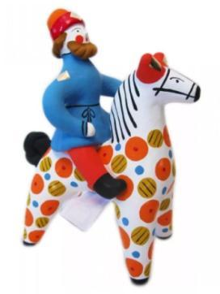
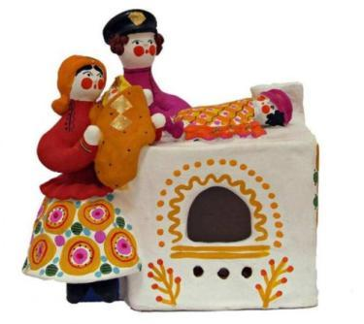
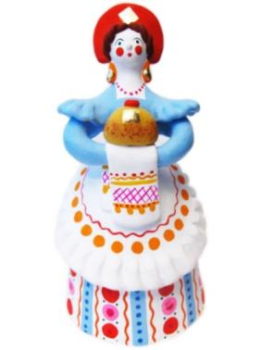

Slide 19
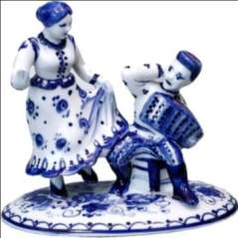
Гжель
Все изделия, что ты видишь на этой странице, расписаны всего одной краской — синей. Это гжельские игрушки и посуда. Как можно догадаться по названию, делают ее в небольшой деревеньке Гжель, расположенной недалеко от Москвы с середины 18 века. Гжельский край — это известный центр народного керамического искусства. А дело это не простое — нужно правильно замесить глину, придать ей нужную форму, раскрасить и обжечь в печи при высокой температуре. Гжельские художники изображают цветочные гирлянды, сказочных птиц, пейзажи, картинки из народной жизни.

Slide 20
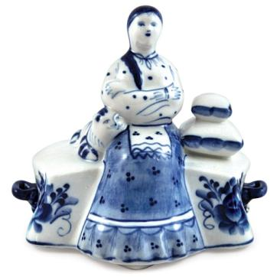
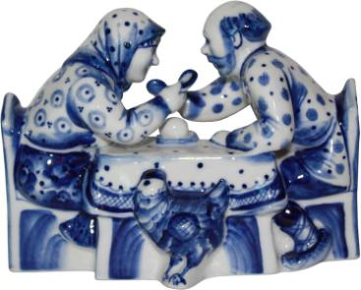

Slide 21
Филимоновская игрушка
Эти игрушки трудно спутать с какими-либо другими. Они имеют характерную форму и раскраску. У всех игрушек вытянутые шеи и маленькие головки. А раскраска такая, что ни с чем не спутаешь — чередующиеся полоски красного, желтого и зеленого цветов. Бывают и более сложные узоры, особенно на юбках у барынь: ветвистая «елочка», яркая «ягодка», лучистая «звездочка» или «солнышко». И еще одно важное отличие от других глиняных игрушек — филимоновские игрушки всегда свистульки. Даже барыни и кавалеры — свистульки, свисток находится в хвосте зверей и птиц, которых они держат.

Slide 23
Бирюльки
Смешное и забавное словечко «бирюлька» вызывает недоумение у многих, хотя фразу «играть в бирюльки» слышали многие. Бирюлька представляет собой крошечную фигурку, которую использовали в настольной игре на Руси в старину. Фигурка эта для красоты была сделана точной маленькой копией предметов быта, таких как посуда, мебель, инструменты, оружие и даже обувь. Игра в бирюльки была очень популярна в свое время в крестьянских семьях. Смысл игры заключался в умении играющих вытащить из кучи фигурок как можно большее их количество, не потревожив общую кучу. В качестве инструмента в игре использовали крючок. Если игрок задевал другие фигурки, то право хода переходило к следующему участнику. В том случае если игрок удачно справлялся с задачей, он делал повторный ход. Игра велась до тех пор, пока все бирюльки не переходили в руки игроков. Выигрывал тот, у кого оказывалось большее количество бирюлек.

Slide 25
Жбанниковская игрушка
Промысел возник в начале 20 века, в деревне Жбанниково. Причудливое сочетание красок в росписи создаётся использованием тёмной эмалевой краски в качестве фона, по которому наносятся пятна более светлых тонов. Отдельные детали фигур «серебрятся» . Особенность жбанниковской игрушки в том, что туловище всех фигурок напоминает глиняную пирамиду на трёх ногах-основаниях.

Slide 27
Каргопольская игрушка
На самом севере России есть красивый старинный русский город Каргополь. Очень интересны глиняные игрушки каргопольских мастеров. Размером игрушки с ладонь, но если долго смотреть на них, то кажутся они великанами, сделанными из большущего куска глины. В них есть что-то загадочное и волшебное. Особенно любопытен Полкан — полуконь-получеловек — этакое фантастическое существо, пришедшее из старинных народных легенд и преданий. Полкан — крестьянский богатырь.
Среди каргопольских игрушек не найти двух одинаковых, потому что игрушки вручную лепят.

Slide 29
Берестяная игрушка
Береста- верхний слой берёзовой коры, прочный и красивый материал для плетения. Бересту издревле называют «золотом» России. В домашнем хозяйстве и отхожих промыслах – рыбалке, охоте, строительстве – береста была незаменима как повсеместно распространённый, лёгкий, водоотталкивающий и прочный материал. В берестяных колыбелях наши предки качали младенцев, на берестяных лодках открывали новые земли; в бересту одевались и обувались, хранили продукты и переносили вещи; жилище было наполнено берестяной утварью, да и сам дом покрывали и застилали берестой, а детям изготавливали разнообразные игрушки.
Шеркунок- погремушка их берестяных кубиков, внутри каждого горошина.

Slide 31
Соломенная игрушка
Эта забавная игрушка родилась в деревне, где вдоволь можно найти соломы, оставшейся после жатвы. Скрутите пучок соломы в жгут, перегните его, свяжите, чтобы не развалилось изделие, приделайте ручки, а из куска ткани сделайте платок или фартук. Платье куклы снизу подстригите. За то, что соломенные юбки у таких куколок подстригали, их прозвали стригушками. Такая игрушка делалась раньше между делом - себе на потеху и детям на забаву.
Маленькие девочки верили, что куклы-десятиручки помогают по хозяйству.
Многие обряды невозможны без соломенной куклы – из нее мастерили чучело масленицы, оберег семьи(«неразлучники»), с помощью соломенных жаворонков зазывали весну.

Slide 33
Тряпичная кукла
Самой распространённой игрушкой деревенских девочек была тряпичная кукла: столбушка, кувадка, пеленашка…
Причем такую куклу не выбрасывали, бережно хранили в доме, передавая от дочки к дочке. Лицо у такой куклы обычно не прорисовывалось и это позволяло ребенку самому придумать характер и внешность тряпичной подружки. Наши предки считали, что такие игры приучают девочку быть в будущем хорошей матерью и хозяйкой в доме. Дети делали их сами, начинали вертеть куклу лет с пяти. Самой первой малышу давали куклу-оберег пеленашку или пеленашку-полено.

Slide 35
Кукла - мартиничка
Мартиничка - маленькая нитяная русская обрядовая кукла, которая использовалась в обряде "закликания весны" (в марте).
Кукол вязали парами: из белых и красных ниток- символ весны и жаркого солнца. Такие пары кукол развешивали на ветках деревьев. Мартинички ярким контрастом красок дополняли детские игры.
Традиция изготовления таких кукол жива и сегодня. Их делают в виде сувениров. Мартинички дарят на счастье, прикрепляя как украшение к одежде.
.

Slide 37
Пусть вам лучшею подружкой
Станет русская игрушка.
И недаром все музеи
Дорожат, гордятся ею.

